Slide 1
Сергеева Елена
9 «а» класс
МБОУ СОШ №15

Slide 2
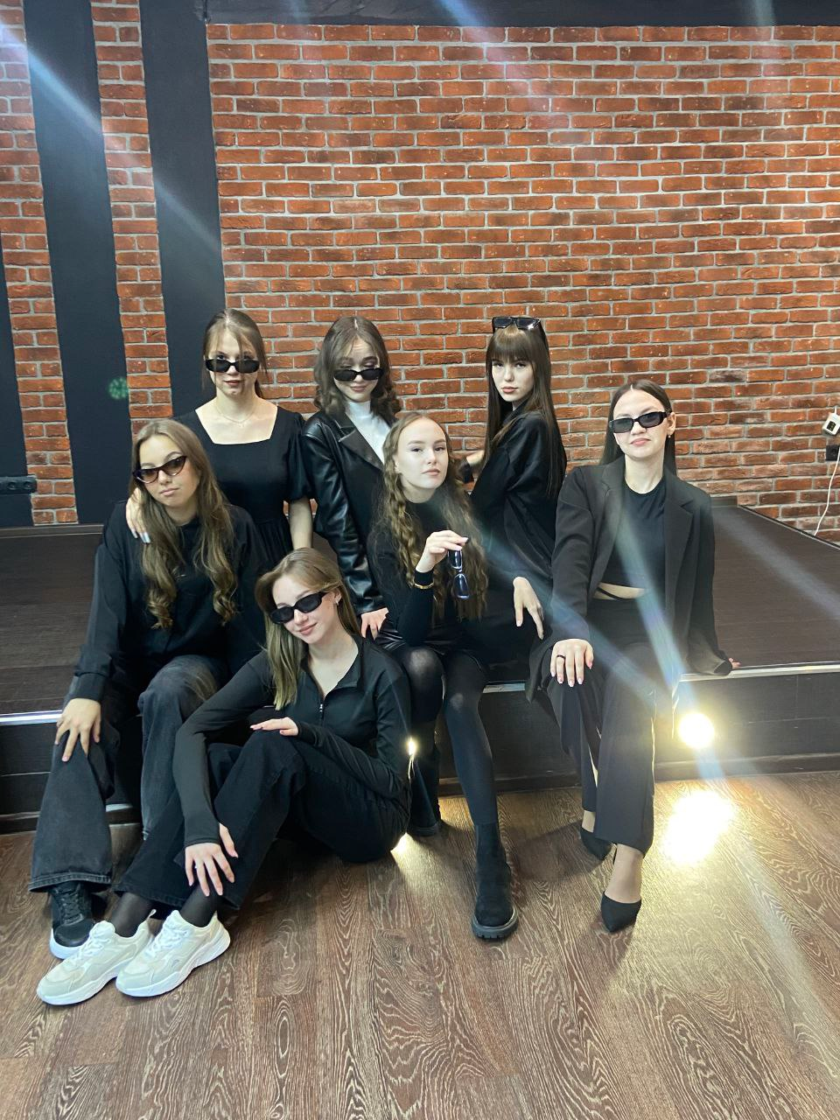
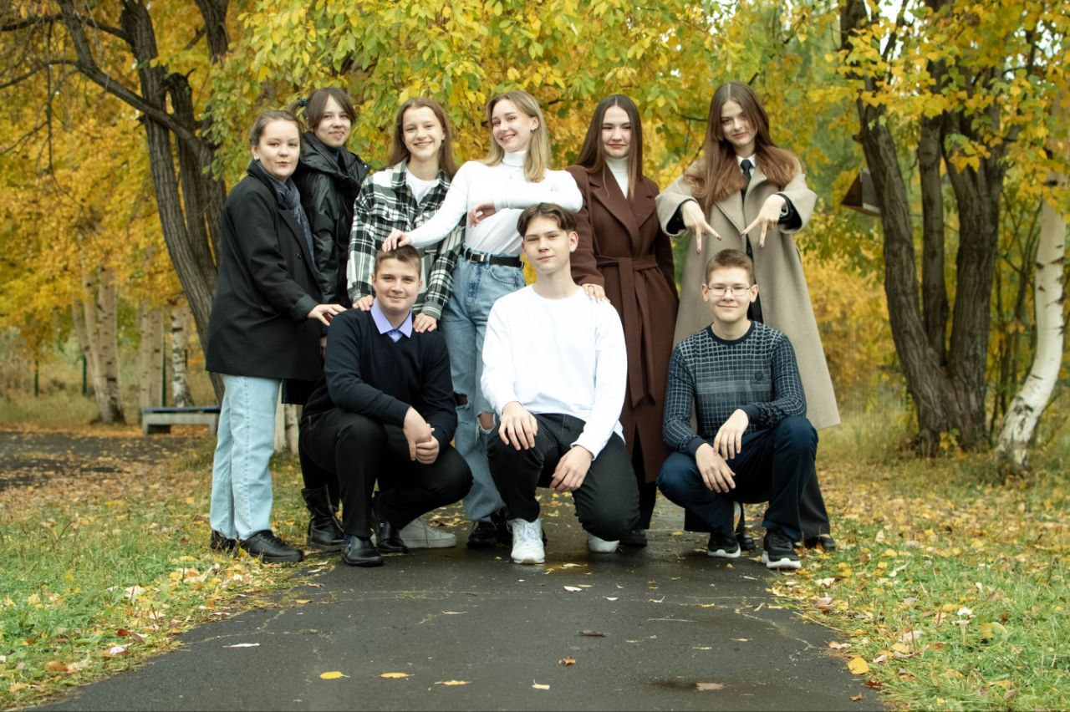
Я В ШКОЛЕ
Я являюсь волонтером с 7 класса, учусь 9 лет на «отлично», а также участвую в различных олимпиадах и часто занимаю призовые места

Slide 3
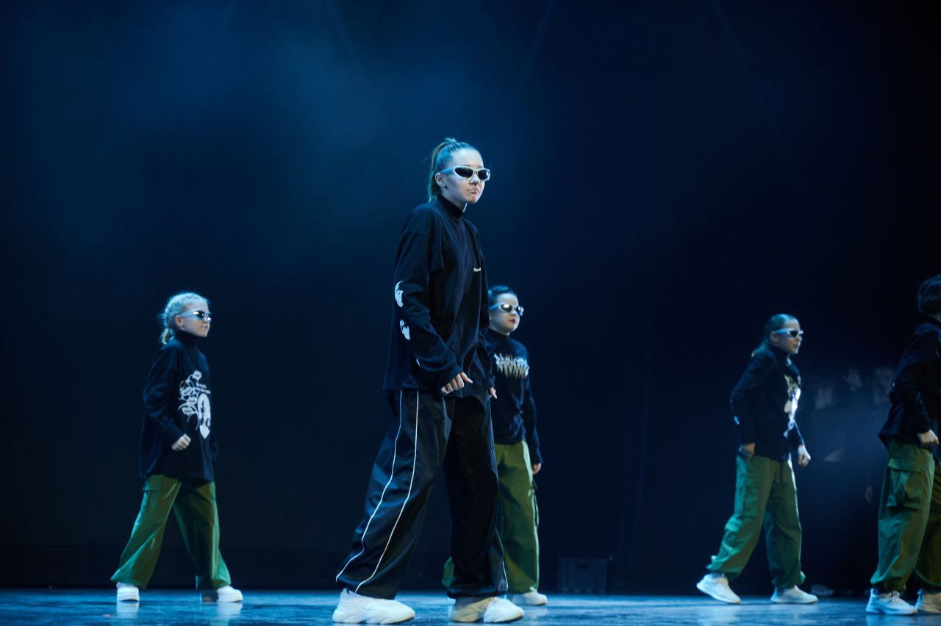
МОИ ХОББИ
Я занимаюсь танцами с 6 лет и сейчас помогаю своему хореографу в обучении младших групп

Slide 4
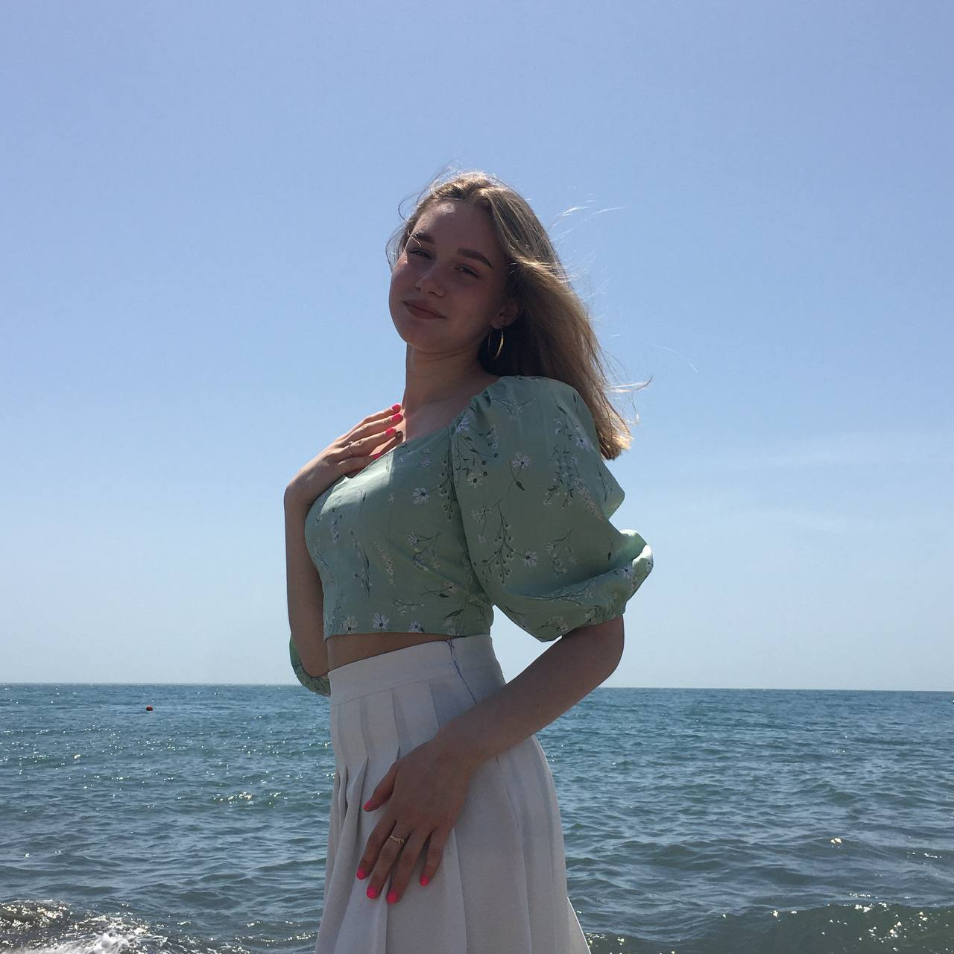
Я активно учу немецкий и английский языки и имею международный сертификат по немецкому на уровень В1

Slide 5
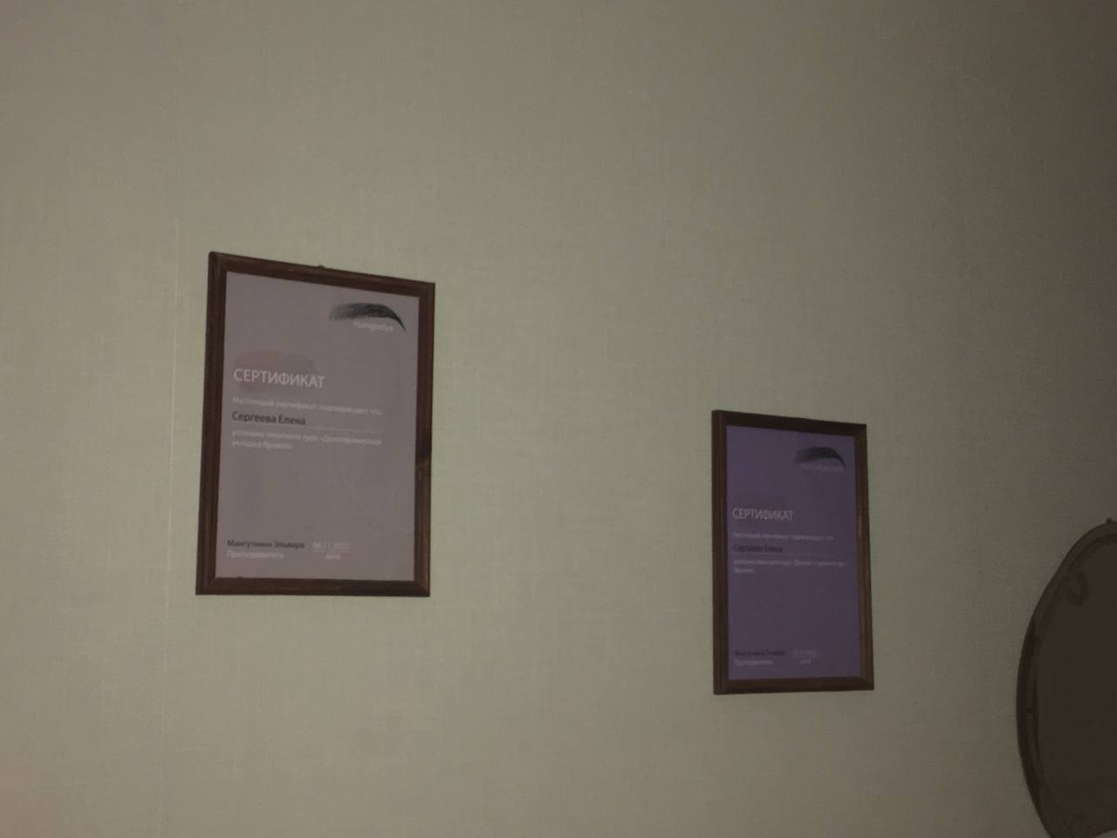
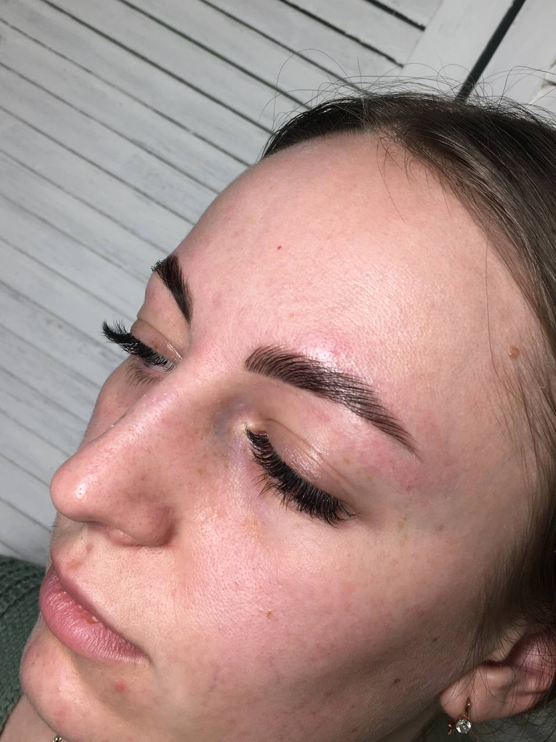
Я прошла обучение на мастера-бровиста и у меня уже есть несколько постоянных клиентов

Slide 6
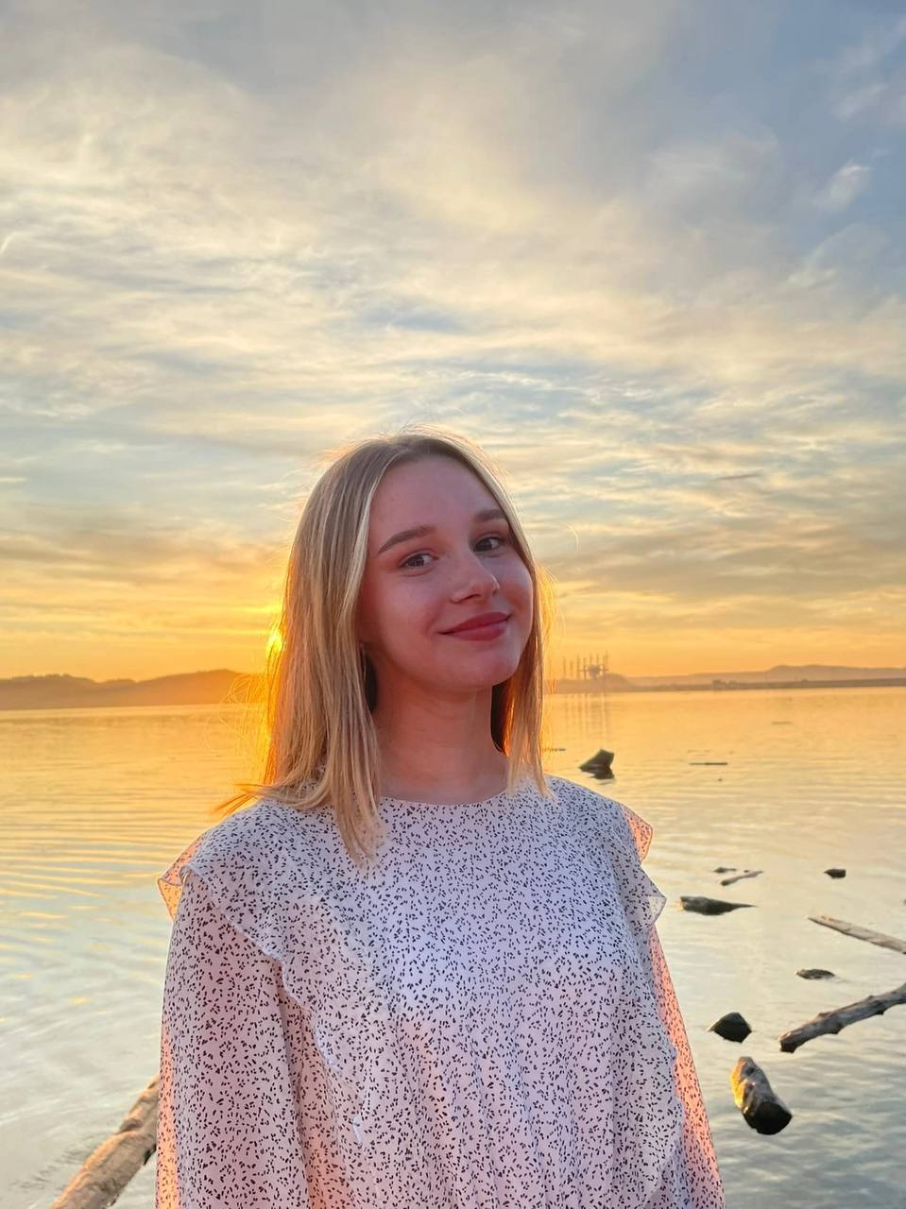
Я окончила художественную школу №2 на 4 и 5

Slide 7
ПОЧЕМУ ИМЕННО Я?
Несмотря на то, что я впервые принимаю участие в таких больших проектах, у меня достаточно амбиций для победы. Я коммуникабельная, терпеливая, целеустремлённая, трудолюбивая, решительная, рассудительная и жизнерадостная девушка

